Slide 1
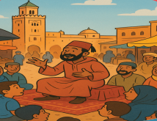
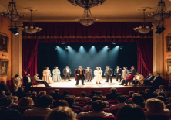
3
1
2
Spectacles à vivre !
1
Vocabulaire et compréhension de l’oral

Slide 4

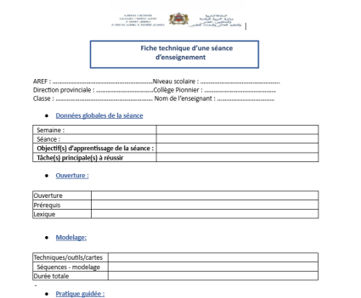





Support PPT
Cahier de l’élève
Fiche technique de préparation de la séance
Livret de l’élève

Slide 5
Repérage dans l’unité didactique (1/3)
SEMAINE 1
Séance 1
Vocabulaire : S’approprier le vocabulaire du spectacle.
Compréhension de l’oral : Identifier une appréciation, un jugement de valeur et sa justification.
Séance 2
Actes de parole : Exprimer des appréciations à propos d’un spectacle et le recommander.
Production de l’oral : Echanger autour d’une expérience de spectacle et exprimer ses appréciations.
Séance 3
Compréhension globale : Emettre des hypothèses sur le sens du texte à partir d’indices.
Lecture Fluence : Anticiper sur le mot ou le groupe de mots suivants pour lire de manière fluide.
Séance 4
Compréhension détaillée : Identifier les indices d’énonciation dans un texte (traces de subjectivité).

Slide 6
Repérage dans l’unité didactique (2/3)
SEMAINE 2
Séance 5
Vocabulaire : S’approprier le vocabulaire du spectacle.
Compréhension globale : Emettre des hypothèses sur le sens du texte à partir d’indices
Séance 6
Compréhension détaillée : Identifier les indices d’énonciation dans un texte (traces de subjectivité).
Lecture fluence : Anticiper sur le mot ou le groupe de mots suivants pour lire de manière fluide.
Séance 7
Outils de langue : Utiliser de manière correcte le gérondif pour exprimer différentes circonstances.
Séance 8
Tâche finale : Introduire un jugement, une appréciation dans un texte.

Slide 7
Repérage dans l’unité didactique (3/3)
SEMAINE 3
Séance 9
Consolidation : Consolider les acquis de l’unité didactique : vocabulaire, structures, actes de parole, fluence, stratégies de lecture, ...
Séance 10
Consolidation : Consolider les acquis de l’unité didactique : vocabulaire, structures, actes de parole, fluence, stratégies de lecture, ...
Fin de l’unité 2

Slide 8
Identifier et utiliser le lexique du spectacle à partir d’images
Exprimer des appréciations et recommander un spectacle.
Identifier une appréciation, un jugement de valeur et sa justification.
Vocabulaire du spectacle : acteurs, décor, lumières, ambiance, costumes, metteur en scène, applaudir…
Appréciations et jugements : impressionnant, fascinant, émouvant, incroyable…
Démarche : écouter → repérer → justifier …
Les stratégies enseignées pendant le modelage et pratiquées pendant la séance sont :
Utiliser des expressions variées pour parler des spectacles.
Savoir identifier une appréciation, un jugement de valeur et sa justification.
Les outils : carte lexicale, support audio, feedback immédiat et justification des réponses.
Pendant le feedback, attirer l’attention des élèves sur les erreurs fréquentes :
Donner une appréciation, un jugement sans justification
Oublier la démarche à suivre : écouter → repérer → justifier → nommer

Slide 9




Donner un feedback de manière efficace aux élèves
Pourquoi c’est important ?
Bonnes pratiques
Pratiques à éviter
Le feedback ne doit pas être un jugement sur l’élève ni sur ses capacités
Le feedback est une opportunité d’apprentissage pour les élèves en exploitant des erreurs ou de bonnes réponses
Le feedback permet aux élèves d’être conscients des critères de réussite d’une tâche
Le feedback encourage les élèves à identifier les erreurs à ne pas reproduire, ou alors les bonnes pratiques à renforcer
Demander aux élèves de justifier leurs réponses et de verbaliser leur raisonnement
Donner des feedback aux élèves de manière instantanée à chaque fois que l’occasion se présente (ne pas laisser passer des erreurs)
Donner un feedback spécifique, détaillé et objectif aux élèves:
« Voici pourquoi c’est une bonne réponse »; « Voici ce que tu as bien fait … »
« Voici pourquoi c’est une réponse incomplète. Voici l’erreur »
Ne pas donner de feedback ou donner du feedback de manière occasionnelle seulement
Donner un feedback générique sans préciser pourquoi: « Bien »; « C’est faux » ; « Excellent »
Porter un jugement de valeur sur l’élève: « Tu es intelligent »; « Tu es paresseux »; …
S’adresser uniquement à l’élève concerné
Pour plus d’informations Veuillez consulter le lien Suivant : « Banque des pratiques pédagogiques efficaces »
Autres questions ? Veuillez Contacter l’inspecteur encadrant

Slide 10
5 min
Vocabulaire
Compréhension de l’oral
25 min

Slide 11
5 min

Slide 12

Bonjour! Prêts pour démarrer notre séance? Allons-y!

Slide 13


Nous allons consacrer la 1ère partie de la séance au vocabulaire.
Vocabulaire
20 min
L’ambiance du théâtre

Slide 14

Voici l’objectif de la séance du vocabulaire.
Lire l’objectif de la séance avec une voix claire et audible.
Vocabulaire : S’approprier le vocabulaire du spectacle.

Slide 16

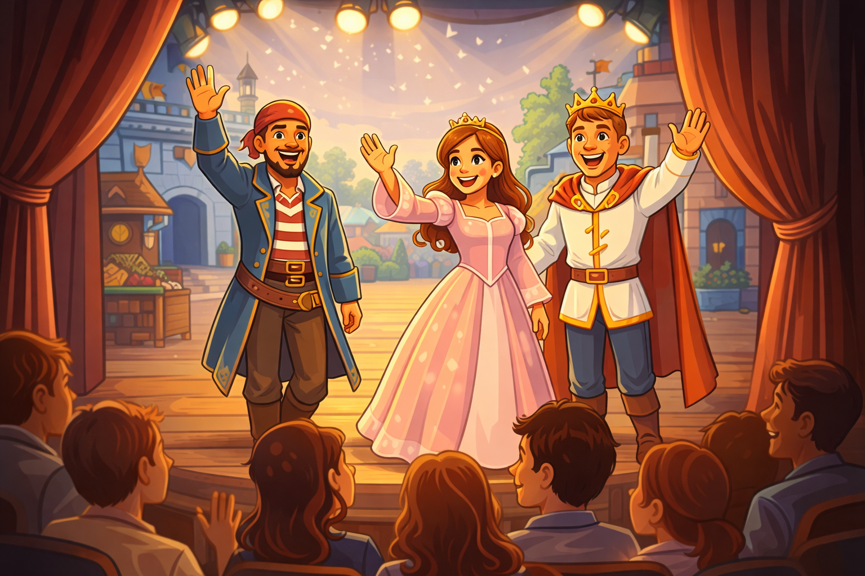
Observez l’image. Qui sont ces personnes sur la scène ?
Demander aux élèves de faire attention aux détails : rideau, lieu, spectacle, spectateurs, …

Slide 17
Ce sont les acteurs qui entrent en scène pour commencer le spectacle.
Demander à 3 élèves de répéter le mot : les acteurs.
Les acteurs

Slide 18
Voici une phrase avec le mot « les acteurs ». Je vais la lire à haute voix. Ecoutez bien!
Désigner 3 élèves pour lire la phrase à haute voix.
Les acteurs
Les acteurs entrent en scène pour commencer le spectacle.

Slide 19
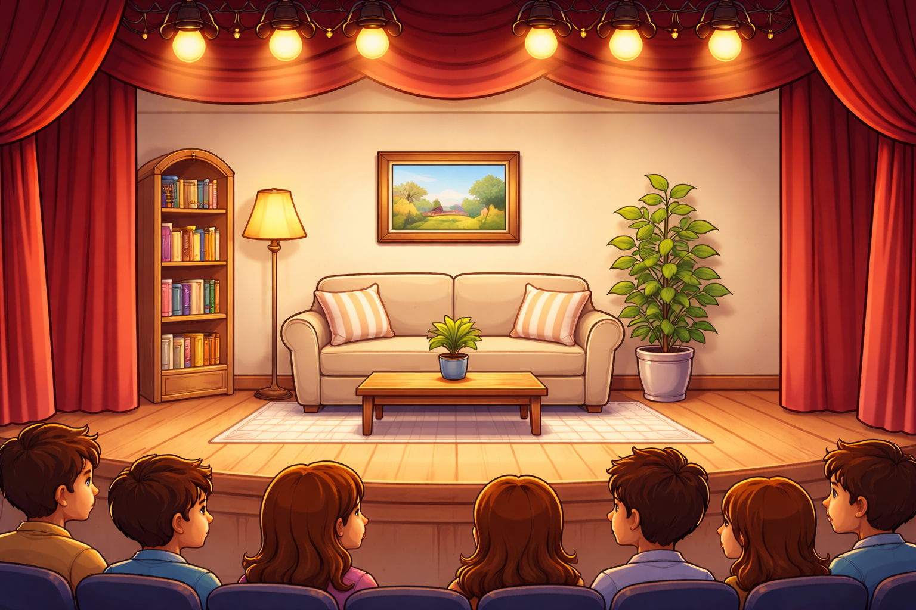
Regardez bien l’image. Comment appelle-t-on tout ce qui se trouve sur la scène ?
Demander aux élèves de faire attention aux détails : meubles, arbres, objets, …

Slide 20
C’est le décor, il est simple. Mais il peut changer selon le spectacle.
Demander à 3 élèves de répéter l’expression : Le décor.
Le décor

Slide 21
Voici une phrase avec le mot « le décor ». Je vais la lire à haute voix. Ecoutez bien!
Désigner 3 élèves pour lire la phrase à haute voix.
Le décor
Le décor peut être simple ou très coloré, selon le thème de la présentation.

Slide 22
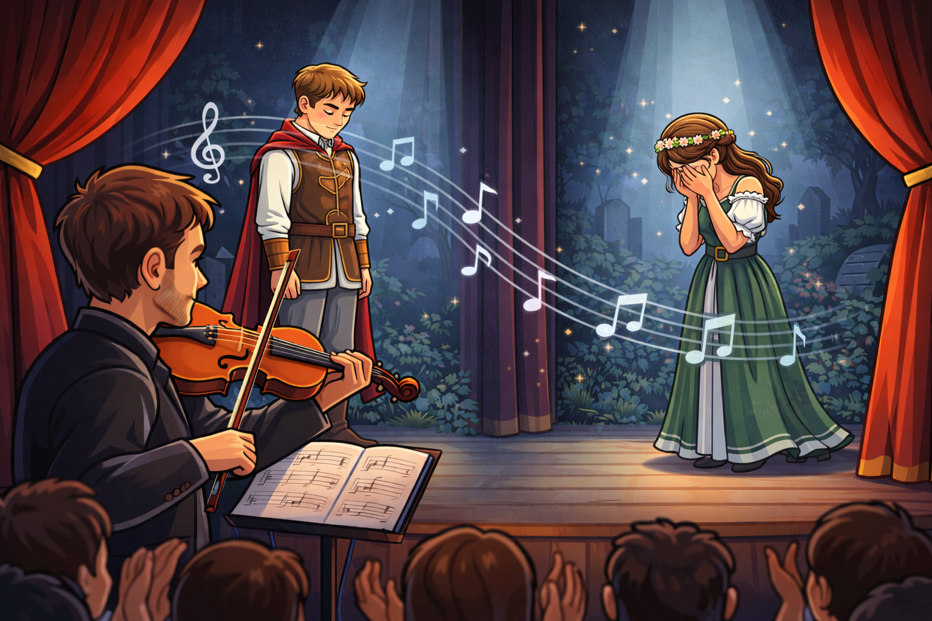
Examinez cette image. Y a-t-il seulement des acteurs et des spectateurs ? Quel est le rôle de la musique dans la pièce ?
Demander aux élèves de faire attention aux détails : violon, musicien, …

Slide 23
Il y a aussi un musicien. La musique accompagne les moments de la pièce.
Demander à 3 élèves de répéter l’expression : La musique accompagne….
La musique accompagne…

Slide 24
Voici une phrase avec l’expression « La musique accompagne..». Je vais la lire à haute voix. Ecoutez bien!
Désigner 3 élèves pour lire la phrase à haute voix.
La musique accompagne…
La musique accompagne les moments importants de la pièce.

Slide 25
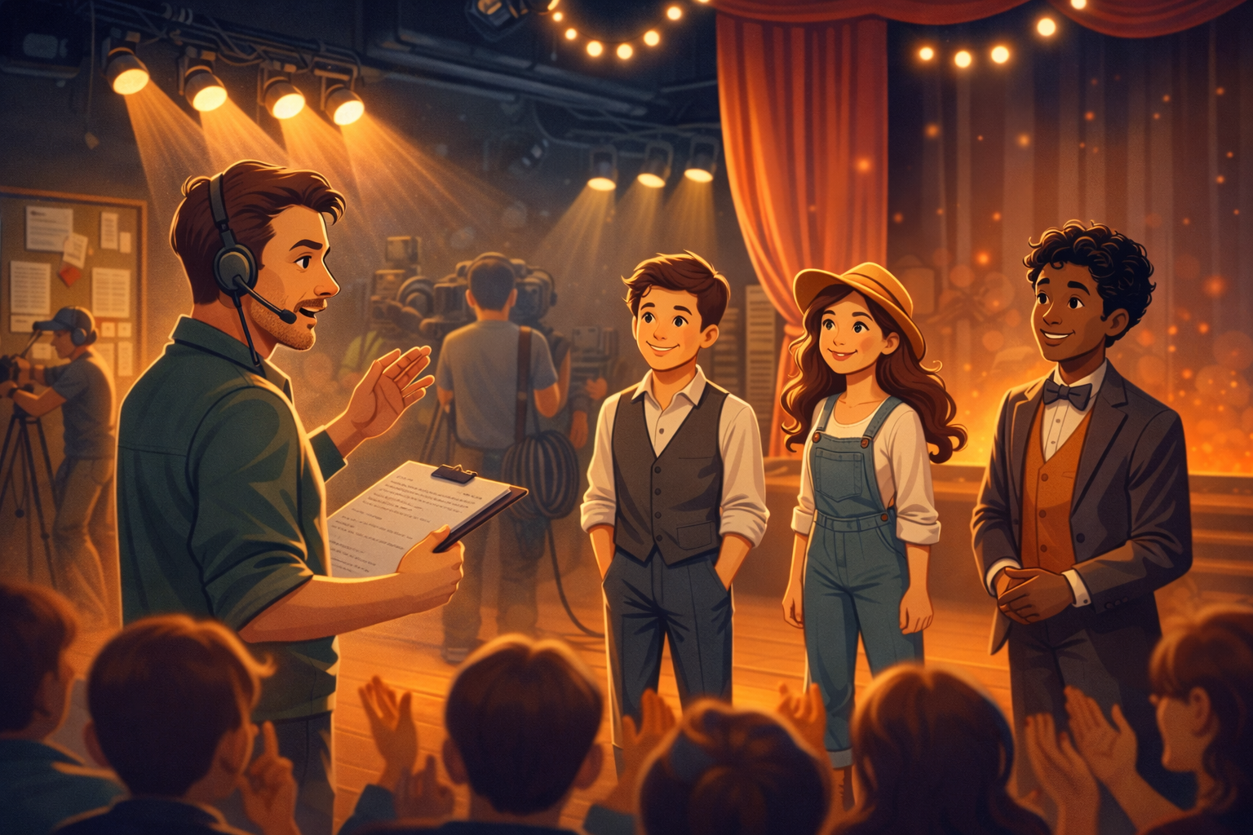
Observons l’image. C’est qui le monsieur qui parle avec les acteurs?
Demander aux élèves de faire attention aux détails : carnet, micro, habits, …

Slide 26
C’est le metteur en scène. Il parle avec les acteurs et organise leurs rôles.
Demander à 3 élèves de répéter l’expression : Le metteur en scène.
Le metteur en scène

Slide 27
Voici une phrase avec l’expression «Le metteur en scène ». Je vais la lire à haute voix. Ecoutez bien!
Désigner 3 élèves pour lire la phrase à haute voix.
Le metteur en scène
Le metteur en scène organise le travail des acteurs et coordonne le travail de l’équipe.

Slide 28
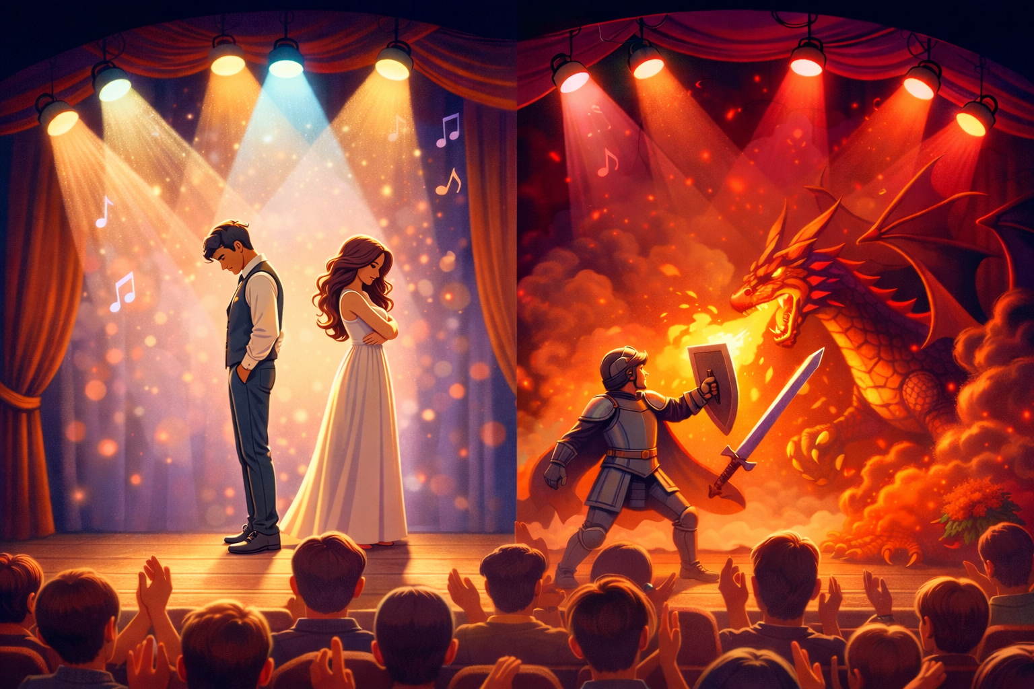
Regardez attentivement l’image. Est-ce que les lumières restent les mêmes ou changent-elles ? Que créent les lumières sur la scène ?
Demander aux élèves de faire attention aux détails : lumières, spectacles, acteurs, …

Slide 29
Les lumières créent une ambiance particulière.
Demander à 3 élèves de répéter l’expression : une ambiance particulière
une ambiance particulière

Slide 30
Voici une phrase avec l’expression « une ambiance particulière ». Je vais la lire à haute voix. Ecoutez bien!
Désigner 3 élèves pour lire la phrase à haute voix.
une ambiance particulière
Les lumières changent pour créer une ambiance particulière et renforcer les émotions de chaque scène.

Slide 31
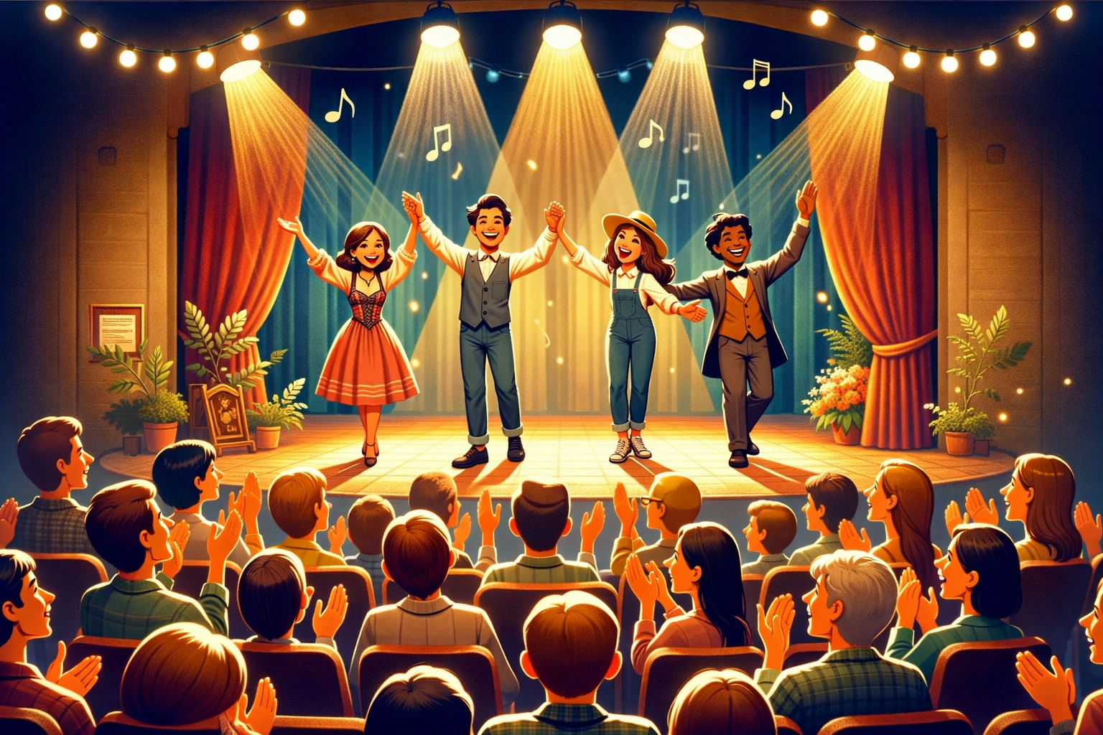
Observez cette image. Que font les spectateurs ?
Demander aux élèves de faire attention aux détails : acteurs, spectateurs, les mains …

Slide 32
Les spectateurs applaudissent, c’est la fin du spectacle.
Demander à 3 élèves de répéter le mot: applaudir
applaudir

Slide 33
Voici une phrase avec « applaudir ». Je vais la lire à haute voix. Ecoutez bien!
Désigner 3 élèves pour lire la phrase à haute voix.
applaudir
À la fin du show, les spectateurs applaudissent pour remercier les acteurs.

Slide 34
5 min

Slide 35
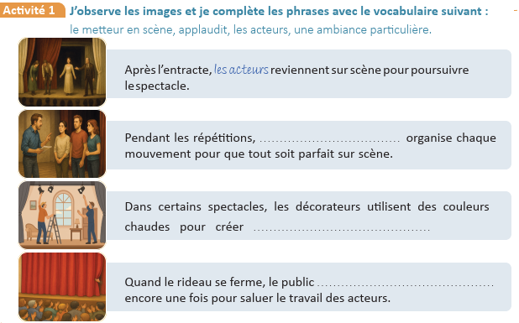
Maintenant, nous allons exploiter les expressions étudiées pour répondre à cet exercice.
Désigner des élèves au hasard. Recueillir leurs réponses et leur demander de les justifier. Fournir un feedback.

Slide 36
Voilà. Nous allons exploiter les expressions étudiées pour compléter les phrases.
Demander aux élèves de recopier les réponses dans le livret.
le metteur en scène
une ambiance particulière
applaudit

Slide 37
5 min

Slide 38
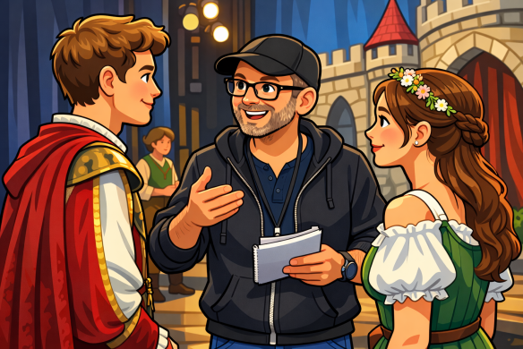
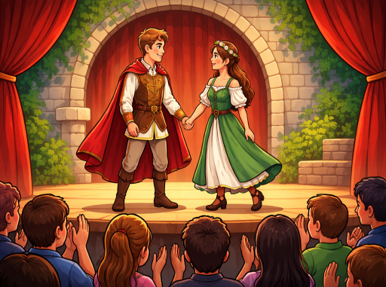
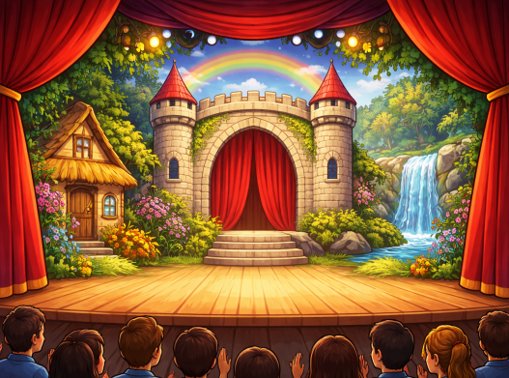

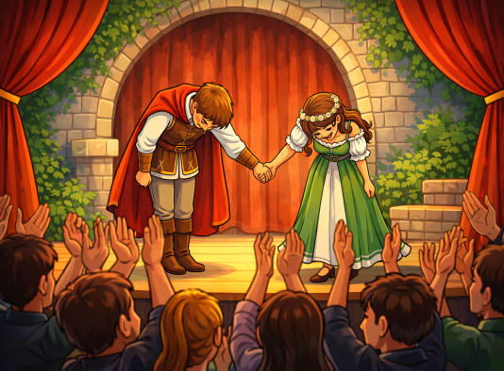
Maintenant, vous allez associer ces images aux phrases correspondantes. Travaillez en binôme.
Choisir 1 binôme pour présenter le travail devant la classe. Demander de justifier les réponses.
1
2
3
4
5
Les acteurs jouent sur la scène devant le public.
Le metteur en scène parle avec les acteurs avant le spectacle.
La musique accompagne les moments importants du spectacle.
À la fin de la pièce, le public applaudit les acteurs.
Le décor est beau et coloré sur la scène du théâtre.
A
B
C
D
E
1 - ….. | 2 - ….. | 3 - ….. | 4 - ….. | 5 - …..

Slide 39
Voilà. Nous avons associé correctement les images aux phrases correspondantes.
Mettre l’accent sur les expressions et le vocabulaire étudié.
1
2
3
4
5
Les acteurs jouent sur la scène devant le public.
Le metteur en scène parle avec les acteurs avant le spectacle.
La musique accompagne les moments importants du spectacle.
À la fin de la pièce, le public applaudit les acteurs.
Le décor est beau et coloré sur la scène du théâtre.
A
B
C
D
E
1 - B | 2 - A | 3 - E | 4 - C | 5 - D

Slide 40
Maintenant, on passe à la deuxième partie de la séance consacrée à la compréhension de l’oral.
Compréhension de l’oral
20 min
Un concert inoubliable !

Slide 41
Voici l’objectif de la compréhension de l’oral.
Lire l’objectif de la séance avec une voix claire et audible.
  Compréhension de l’oral : Identifier une appréciation, un jugement de valeur et sa justification.

Slide 42

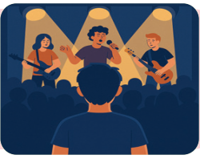
Regardez d’abord cette image et formulez des hypothèses. De quoi va parler le document à votre avis ?
Désigner 3 élèves. Demander de justifier les réponses.
………………………………………………………………………………………………………….....
………………………………………………………………………………………………………….....
………………………………………………………………………………………………………….....

Slide 43
Voici quelques hypothèses sur le document audio.
Désigner 3 élèves. Demander de justifier les réponses.
Le jeune est allé à un concert et regarde les musiciens sur la scène.
Le public applaudit, l’ambiance est très animée.
La musique est forte, les lumières éclairent la scène.

Slide 44
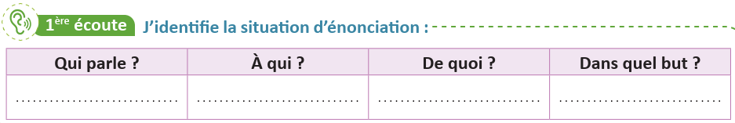

Maintenant, écoutez l’enregistrement audio et identifiez la situation d’énonciation.
Désigner 3 élèves. Demander de justifier les réponses.

Slide 45
Voici la situation d’énonciation.
Demander aux élèves de recopier les réponses dans le livret.
C’est Rachid qui parle
Il parle à des amis
Il parle de son expérience dans un concert de musique.
Il raconte pour partager son expérience

Slide 47
Nous allons réécouter l’audio , après nous allons apprendre à repérer ce que pense Rachid (son jugement).
Lancer l’audio et s’arrêter sur « j’ai préféré, j’ai aimé… » pour verbaliser la démarche.
Dans cet extrait, j’entends :
« Ce que j’ai préféré, sans hésiter, c’étaient les lumières.»
Je cherche un avis. Je vois : « j’ai préféré »
→ Ces mots expriment un jugement.

Slide 48
Nous allons réécouter l’audio, après nous allons apprendre à repérer la justification de Rachid.
Lancer l’audio et s’arrêter sur « parce que / car … (ou une description précise) » pour verbaliser la démarche.
J’entends aussi:
« Ce que j’ai préféré, sans hésiter, c’étaient les lumières. Elles changeaient tout le temps : bleu, rouge, doré… »
Je cherche pourquoi : juste après, Rachid explique : « Elles changeaient tout le temps : bleu, rouge, doré.»
→ Rachid justifie son jugement. C’est une justification.

Slide 49
Maintenant, je rappelle ce que j’ai fait pour identifier une appréciation, un jugement de valeur et sa justification.
Verbaliser la démarche et faire une synthèse du modelage.
Pour identifier une appréciation, un jugement de valeur et sa justification, je cherche:
Jugement / appréciation :
« j’ai aimé, j’ai préféré, incroyable, trop beau, un vrai plaisir, heureux, énergie de folie, super… »
Justification (preuve) :
« parce que / car / grâce à / en effet / avec / elles… / il… (ou une description précise) »

Slide 50
5 min

Slide 51
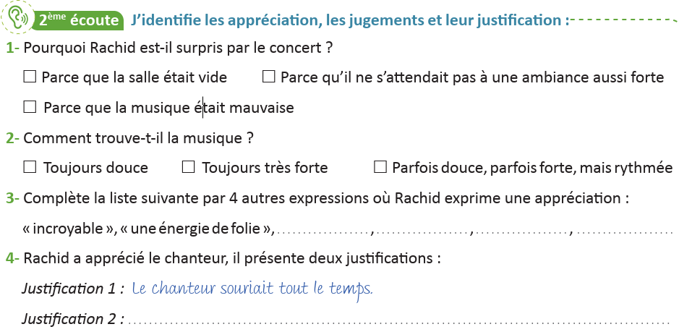
Ecoutez l’audio et identifiez les appréciations, les jugements et leurs justifications :
Lancer l’enregistrement audio.

Slide 52


Voici les réponses.
Rappeler la démarche à suivre pour identifier les appréciation, les jugements et leur justification :
« super »
«c’est trop beau »
«un vrai plaisir»
«trop beau»
«il parlait avec le public comme si on était des amis»

Slide 53
5 min

Slide 54
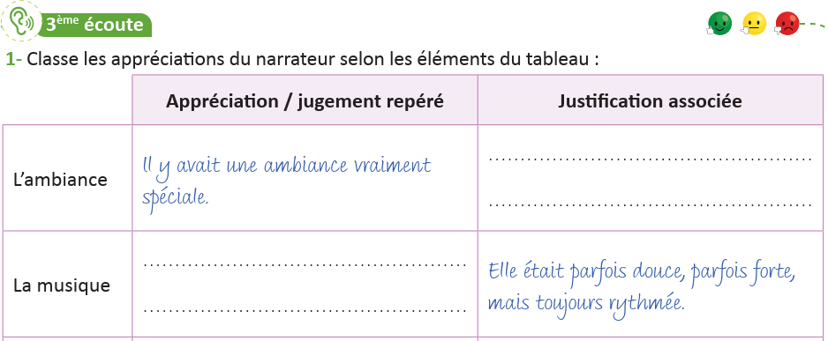
Ecoutez l’audio et classez les appréciations du narrateur selon les éléments du tableau :
Lancer l’enregistrement audio.

Slide 55
Voici les réponses.
Rappeler brièvement la démarche à suivre pour identifier une appréciation, un jugement de valeur et sa justification.
Tout le monde avait l’air content et la salle a explosé d’applaudissements.
Quant à la musique, je te jure, c’était un vrai plaisir..

Slide 56
5 min

Slide 57

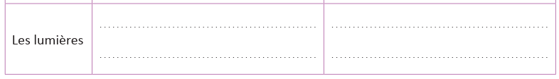
Maintenant, c’est à vous de classer les appréciations du narrateur selon les éléments du tableau . Puis, répondez à la question.
Lancer l’enregistrement audio.

Slide 58
Voici les réponses.
Rappeler brièvement la démarche à suivre pour identifier une appréciation, un jugement de valeur et sa justification.
Ce que j’ai préféré, c’étaient les lumières / C’était trop beau.
Elles changeaient tout le temps : bleu, rouge, doré..
Rachid est tellement heureux. Il aimerait revivre le show encore une fois. Il va le recommander à ses amis.

Slide 59
5 min

Slide 60
Qui peut rappeler ce que nous avons appris aujourd’hui ?
Désigner quelques élèves.
1. Aujourd’hui, nous avons appris :
2. Nous avons aussi appris :

Slide 61
Voici les réponses attendues.
Ces notes peuvent éventuellement servir de traces écrites.
1. Aujourd’hui, nous avons appris :
Lexique relatif au spectacle :
  Le rideau s’ouvre et le spectacle commence.
  Les musiciens jouent de la musique sur la scène.
  Le décor change pendant le spectacle.
  Les acteurs saluent le public à la fin du spectacle.
  Le metteur en scène observe le spectacle depuis la salle.
2. Nous avons aussi appris :
Pour identifier une appréciation ou un jugement de valeur et sa justification :
Je cherche l’avis ou l’appréciation du narrateur (ce qu’il pense ou ce qu’il ressent).
Je cherche la raison qui explique cet avis ou cette appréciation dans le texte.

Slide 62

N’oubliez pas de faire ces activités à la maison.
Cet exercice fera l’objet d’une correction collective au début de la prochaine séance.
Faites l’activité 2, p. 23 du livret.

